Slide 1
UART 채널
Baudrate
connect
Disconn.
A01
A02
A03
A04
ADC 채널
A05
A06
A07
A08
Setting
ADC fault detection setting
Mode 1
Send
ADC 1 status
ADC1
Normal
ADC 2 status
ADC2
Normal
ADC 3 status
ADC3
Normal

Slide 2
ADC GUI UART protocol
- Data ID (Host to SoC board)
01 : ADC 1번 세팅 (총 9 bytes)
Ex: 01 12 34 56 78 9a bc de f0
→ Ex: 01 f0 de bc 9a 78 56 34 12
02 : ADC 2번 세팅 (총 9 bytes)
03 : ADC 3번 세팅 (총 9 bytes)
04 : ADC fault detection mode 세팅 (총 2 bytes)
Ex : 04 01(00~02로 python 코드 수정)
05 : ADC start (총 1 byte)
06 : ADC stop (총 1 byte)
Data ID (SoC board to Host)
01 : ADC 1번 결과값 전송 (총 4 bytes)
Ex : 01 3f 15 4f
02 : ADC 2번 결과값 전송 (총 4 bytes)
03 : ADC 3번 결과값 전송 (총 4 bytes)
11 : TMR fault detection (총 2 bytes)
Ex : 11 01

Slide 3
FW 개발 현황_최성민_0624
ADC GUI UART protocol
Data ID (Host to SoC board)
01, 02, 03, 04, 05 : UART를 통해 데이터 통신 및 Reg 세팅 확인 완료(GDB로 확인)
06 : 해당 case는 미완료
Data ID (SoC board to Host)
01~03, 11 : UART를 통해 데이터가 전송되는 것을 개인pc 터미널로 확인
노트북까지 값이 전달되는지는 미확인

Slide 4
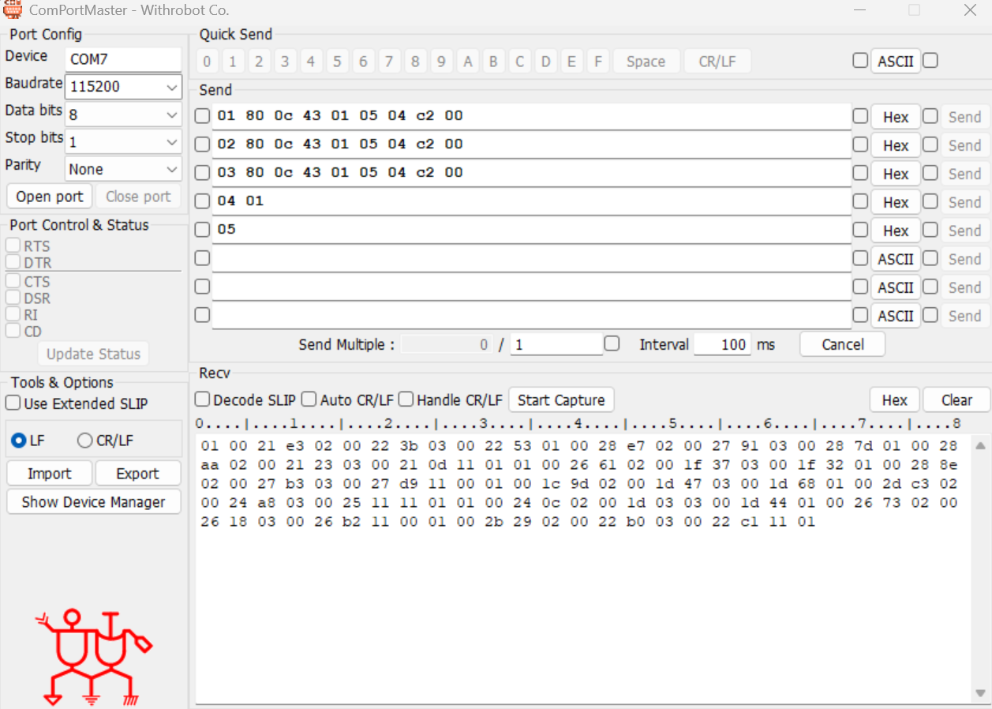
fault → fault
fault → fault
fault → none
none → none

Slide 5
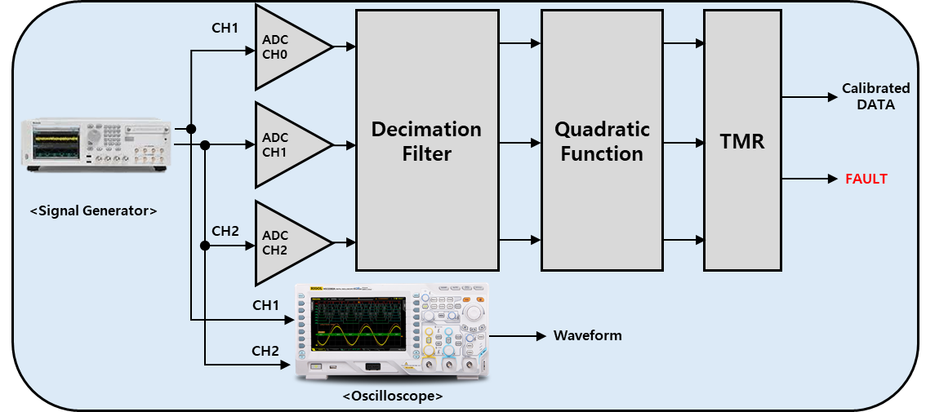
현재 CANARIA에서 host로 보내주는 ADC 값은 Decimation의 결과(22bit)를 보내주는 상황
ADC 1 : 0xf000_103c
ADC 2 : 0xf000_1044
ADC 3 : 0xf000_104c
Mode 설정은 TMR1의 Reg로 전달(0xf000_7008)
CANARIA_TMR_test 함수에 반환되는 값은 fault 검출 여부
값이 2이면 fault 발생, 0이면 no fault
확인 및 참고 코드 파일 : main.c, afe_test.c, uart_pl011.c, common.h

